Slide 1
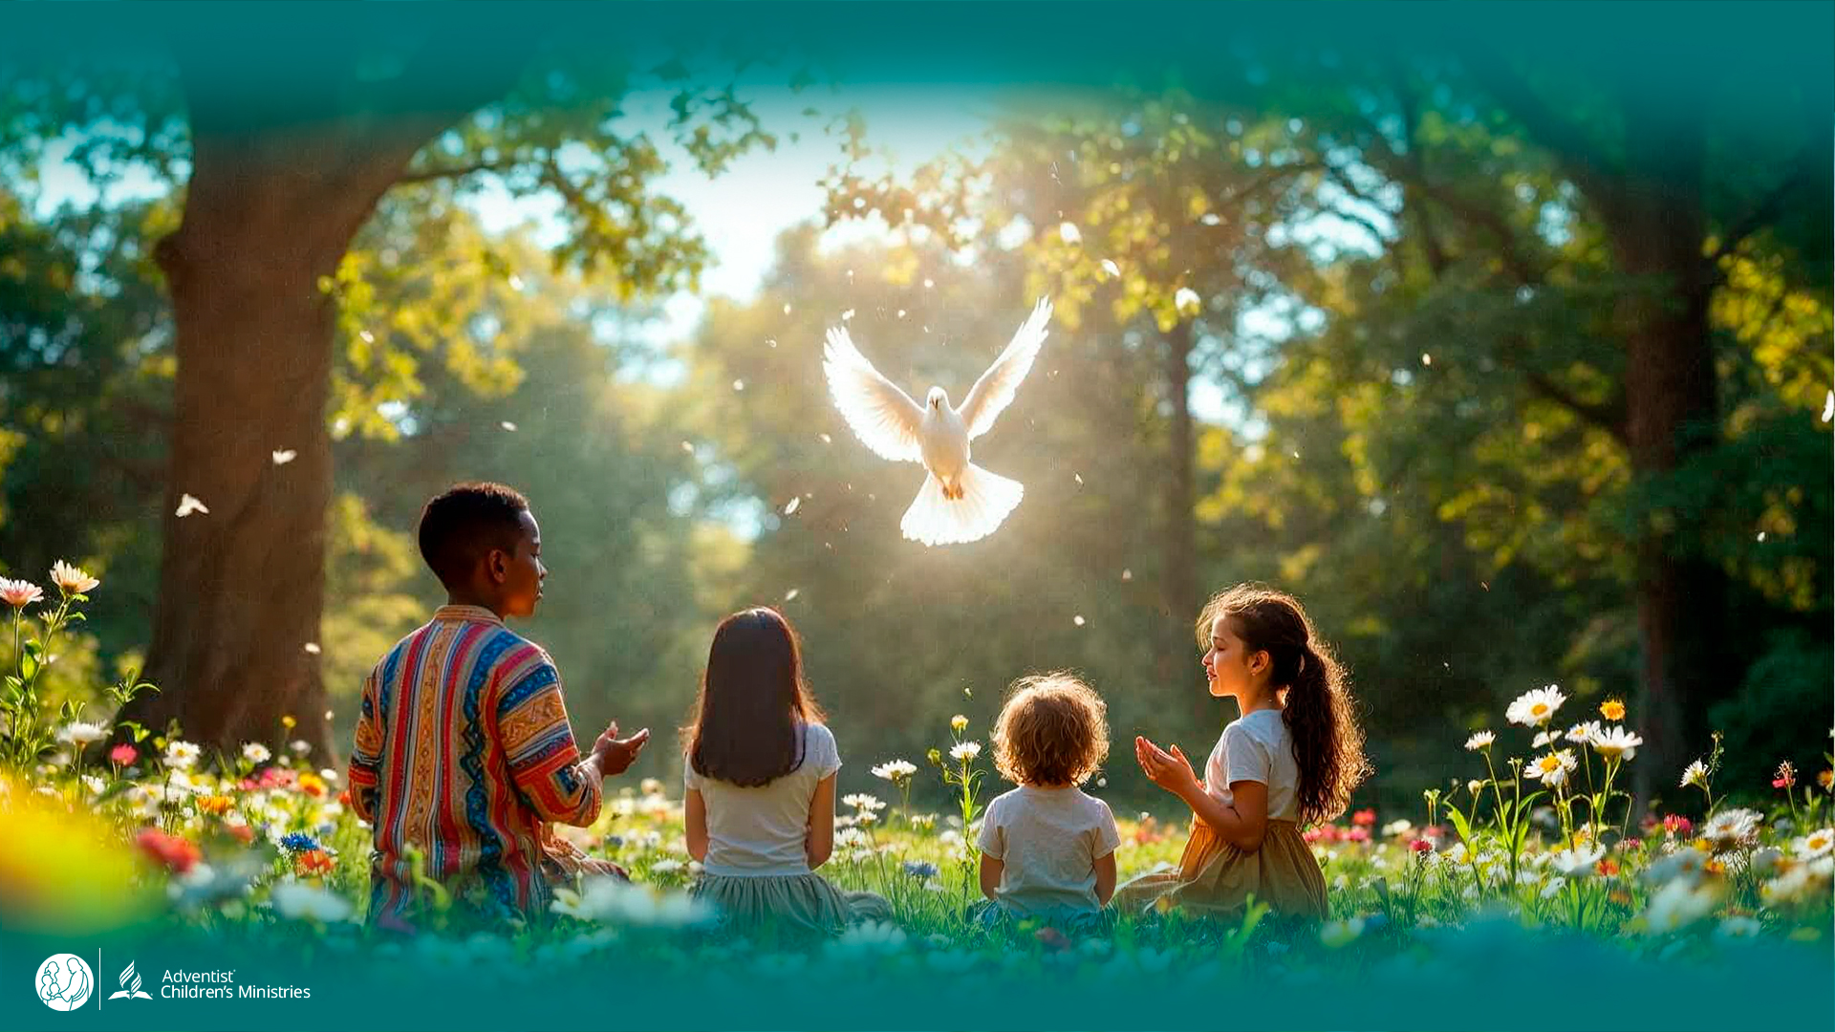
Dia 10
O Espírito é
DERRAMADO
Na Terra
DIAS DE
ORAÇÃO
Janeiro 7-17, 2026
Notes:
Bem-vindos ao Dia 10!
Hoje veremos como a história do Luca se completa.
O Espírito que operava no Céu opera agora na Terra.

Slide 2
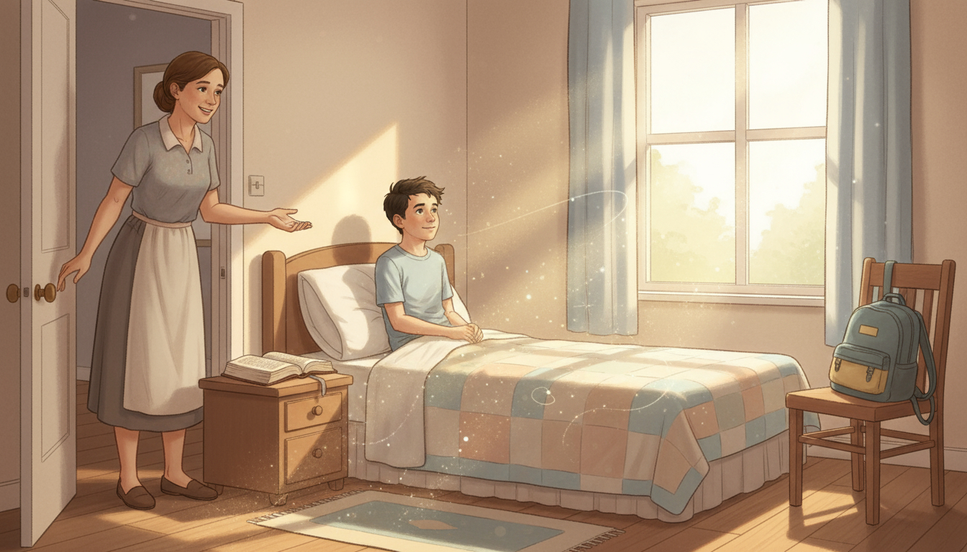
Notes:
«Luca! Estou a chamar-te há dez minutos», diz a mãe.
O Luca abre lentamente os olhos. «Onde estou?»
«Estás em casa, filho! Vais chegar atrasado à escola!»
«Mãe! Eu estive no Céu, conheci heróis da Bíblia e vi coisas espantosas!»
A mãe ri. «Deve ter sido um sonho especial.»
«Um sonho que parecia mais real do que qualquer outra coisa!», diz Luca em voz baixa.

Slide 3
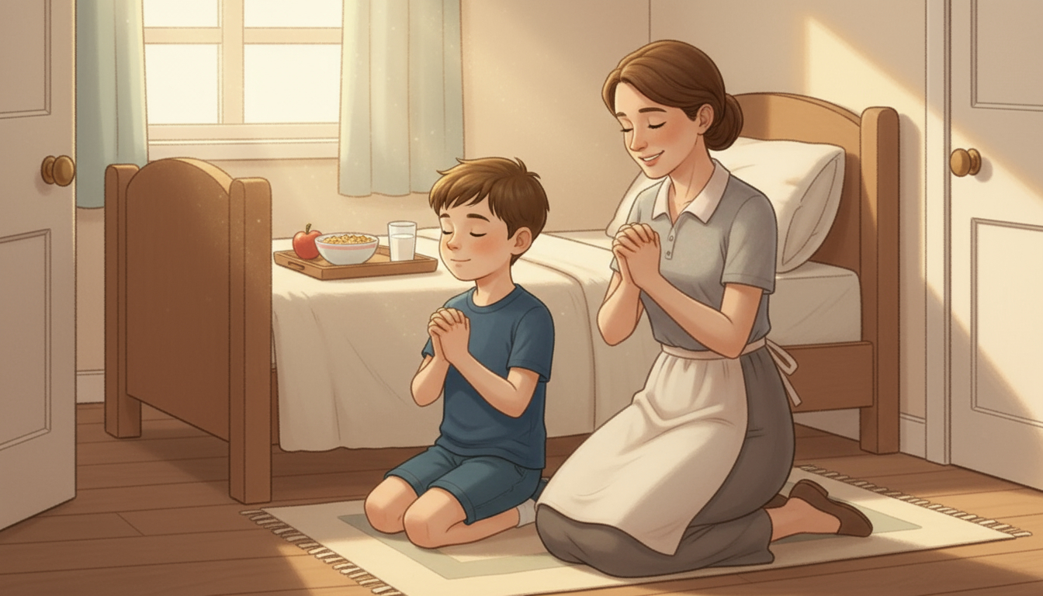
Notes:
O Luca veste-se e sente o cheiro do pequeno-almoço na mesa.
«Tudo parece diferente, Mãe, como se o Céu estivesse perto!»
«Isso é porque o Espírito Santo está perto de nós todos os dias», diz ela.
«Vamos orar antes de ires», diz a Mãe, enquanto lhe pega nas mãos.
Juntos, ajoelham-se e oram, e agradecem a Deus pelo novo dia.
«Obrigada, Senhor, por estares connosco e nos encheres com o Teu Espírito», diz a Mãe.
«Ámen», sussurra Luca, sorrindo.

Slide 4
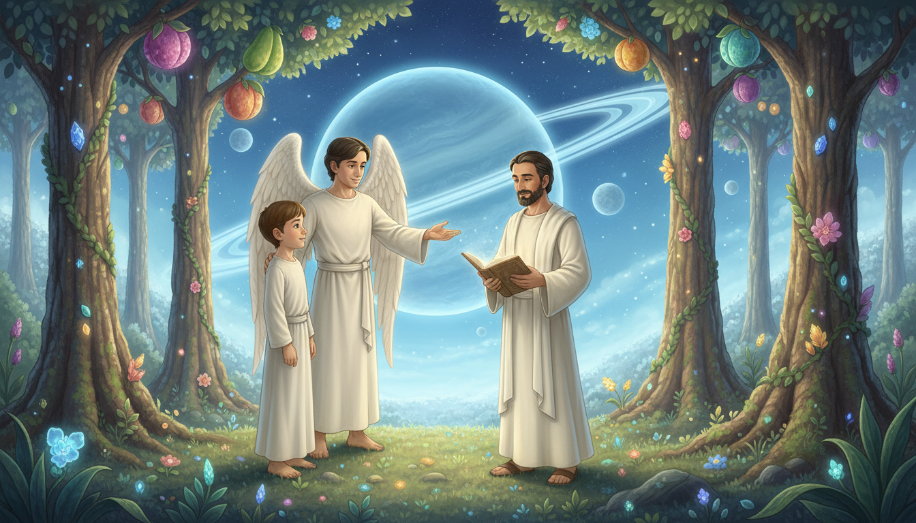
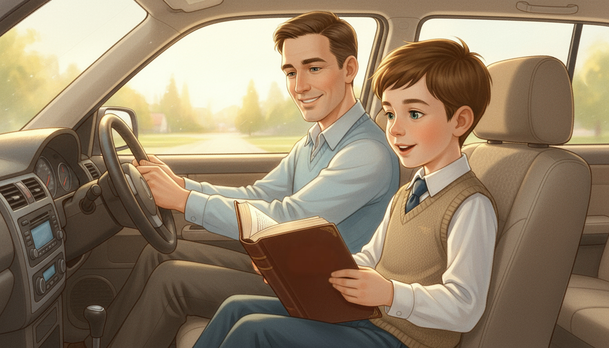
Notes:
O Luca entra no carro. «Pai, quem gostarias de conhecer no Céu?»
«Oh, muita gente: Moisés, David, Paulo...»
«Eu já os conheci!», diz o Luca, empolgado.
O pai ri. «Então já viste o que Deus está a preparar para nós!»
«Mas lembra-te», acrescenta ele, «que devemos ser fiéis e fazer a nossa parte».
«Estás a levar a tua Bíblia?», pergunta o Pai.
«Sim!», responde o Luca. «O que devo ler?»
«Abre em Atos 1:8».
O Luca lê:
«Mas receberão poder quando o Espírito Santo descer sobre vós, e serão minhas testemunhas...até os confins da terra.»
O Pai acena com a cabeça. «Para ir para o Céu, temos de receber o Espírito e cumprir a missão.»
«O Espírito deve ser derramado nas nossas vidas!»

Slide 5
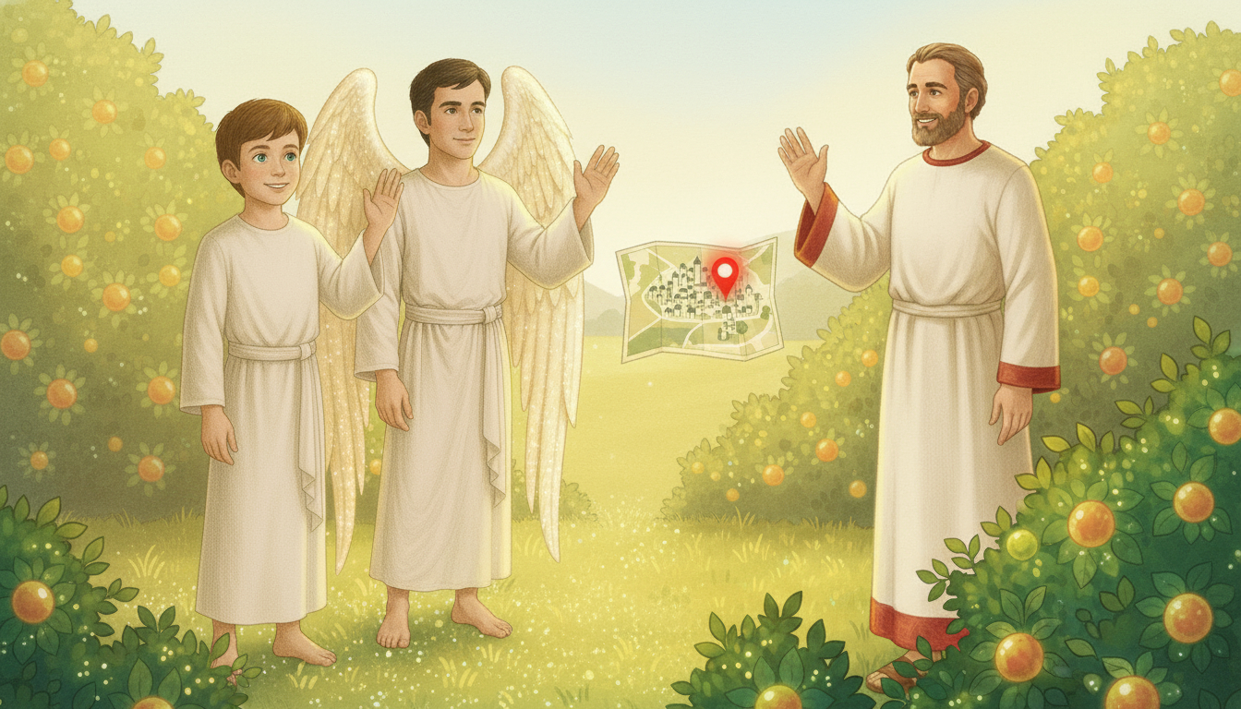
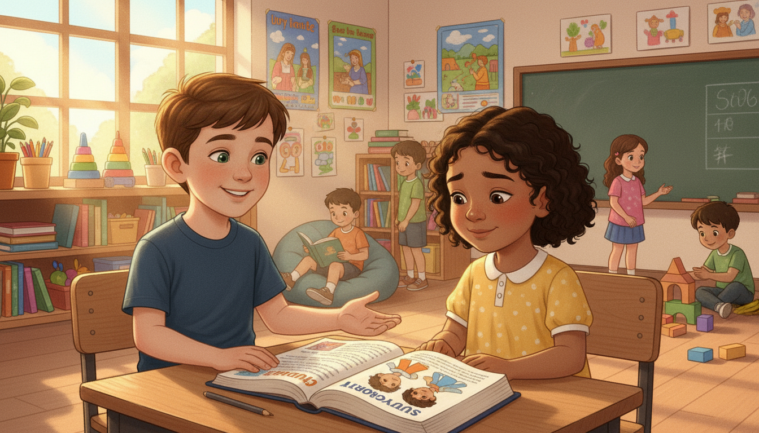
Notes:
O Luca senta-se no seu lugar, perto da frente.
Uma rapariga senta-se ao seu lado. «Olá, sou a Amanda», diz ela timidamente.
«Olá! Sou o Luca», responde ele. «Gostarias de estudar a Bíblia comigo e com os meus amigos?»
«Sim», responde ela com um sorriso.
O Luca esboça um sorriso, a sua primeira aluna de Bíblia! Ele sussurra: «Obrigado, Espírito Santo».

Slide 6
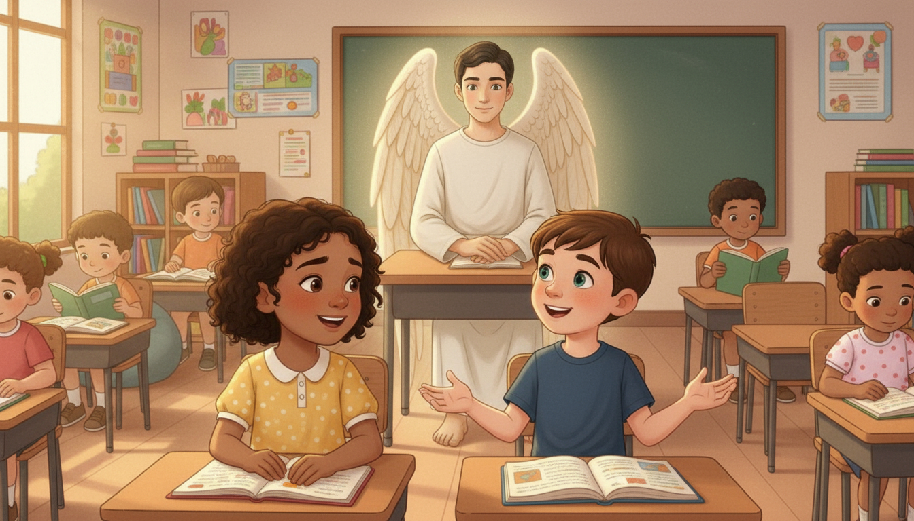
Notes:
A partir de uma secretária vazia ao fundo, o Orel observa silenciosamente.
Ele sorri, e pensa: «Tu serás grande no Senhor, querido Luca.»
«Só mais um pouco, e voltaremos a encontrar-nos para viver coisas incríveis no Céu com Jesus.»
O Espírito está aqui mesmo, na vida quotidiana do Luca.

Slide 7

Notes:
O Espírito foi derramado sobre a Terra e sobre a vida do Luca.
Mãos à obra!
Façam uma lista de cinco amigos que não conhecem Jesus.
Orem por eles e convidem-nos a estudar a Bíblia.
Com a ajuda da vossa família, organizem uma pequena classe bíblica.
Oremos!
Peçam para que o Espírito seja derramado sobre a vossa vida.
Orem para que Ele vos ajude a levar outras pessoas a Jesus.

